Slide 1
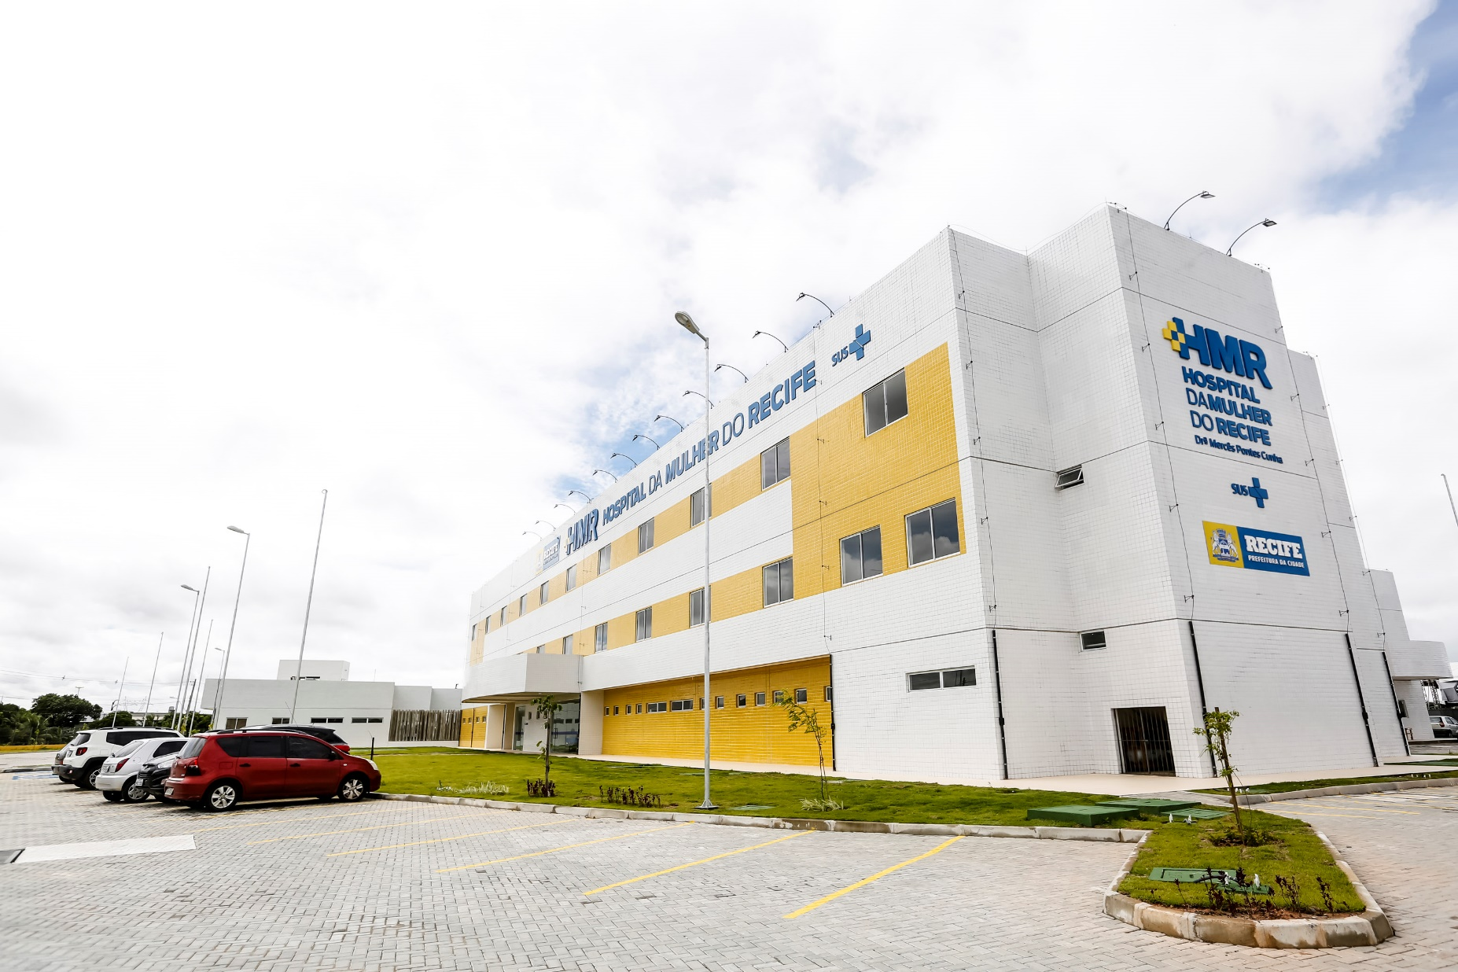


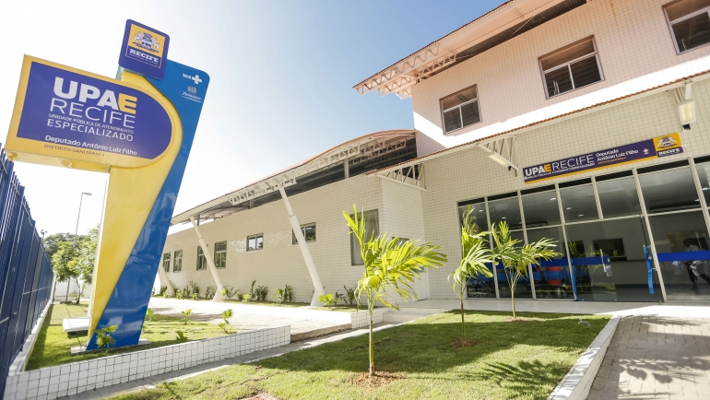

UPAE - ARCOVERDE

Slide 2
Apresentação de Indicadores Maio/2018

Slide 3






Indicadores Contratuais – Maio/2018
Consultas Médicas
Meses | Contrato | Ofertado | Regulado | Realizado | Falta (T.A.) | P.P. | % P.P. | % Absenteísmo
Abril | 1.985 | 1.917 | 1.756 | 1.617 | 139 | 161 | 8,40% | 7,92%
Maio | 1.985 | 1.749 | 1.722 | 1.616 | 249 | 27 | 1,54% | 14,46%
Junho | 1.985 | 1.649
Total Geral : | 5.955 | 3.666 | 3.478 | 3.233 | 388 | 188 | 4,97% | 11,19%
Obs1. O contrato permite a oferta mínima de 85% do valor total – 1.687. No total ofertado houve o acréscimo de 15% (overbooking); Tivemos o cancelamento de 99 consultas no mês de maio, por conta da greve dos caminhoneiros e 30 consultas por conta de um atestado médico.
Obs2. Composição do ofertado de Junho:
1.469: Regulação real;
40: Reposição de consultas de Maio. As outras 59 consultas não serão repostas porque um médico é PJ (foi descontado da nota) e o outro estava cumprindo aviso prévio e não está mais na unidade;
140: Consultas Extras aprovadas em reunião anterior.
1.649 – TOTAL
Obs3. Ficamos devendo de Abril 71 consultas para atingir a meta, e de Maio 72. Então vamos precisar de mais 210 consultas para atingirmos a meta do trimestre.
Obs4. Do total de consultas extras serão: 130 serão PJ e 220 CLT.

Slide 4
Indicadores Contratuais – Maio/2018
Consultas Outros Profissionais de Saúde
Mês | Contrato | Ofertado | Regulado | Realizado | Falta (T.A.) | P.P. | % P.P. | % Absenteísmo
Abril | 450 | 1.455 | 941 | 878 | 63 | 514 | 35,33% | 6,70%
Maio | 450 | 1.440 | 923 | 743 | 180 | 517 | 35,90% | 19,5%
Junho | 450 | 1.329
Total Geral: | 1.350 | 4.224 | 1.864 | 1.621 | 243 | 1.031 | 35,61% | 13,10%
Sessões de Fisioterapia
Mês | Contrato | Ofertado | Regulado | Realizado | Falta (T.A.) | P.P. | % P.P. | % Absenteísmo
Abril | 450 | 460 | 460 | 454 | 6 | 0 | 0,00% | 1,30%
Maio | 450 | 480 | 480 | 451 | 29 | 0 | 0,00% | 6,04%
Junho | 450 | 460
Total Geral : | 1.350 | 1.400 | 940 | 905 | 35 | 0 | 0,00% | 7,34%
Resumo Geral Exames
Contrato | Ofertado | Regulado | Realizado | Falta (T.A.) | P.P. | % P.P. | % Absenteísmo
Abril | 837 | 693 | 658 | 35 | 144 | 17,20% | 5,05%
Maio | 624 | 563 | 520 | 43 | 61 | 9,78% | 7,64%
Junho
Não Temos Meta Contratual | 1.461 | 1.256 | 1.178 | 78 | 205 | 13,49% | 12,69%
Obs1. Abril e Maio: O equipamento de Raio X está em manutenção. Tivemos que cancelar 90 ultrassons (médicos sem combustível);

Slide 5
Ações

Slide 6


Problema: CARGA HORÁRIA
Resolução: Retornar a carga horária original.
FUNCIONÁRIOS QUE VÃO RETORNAR A CARGA HORÁRIA DE 6 H
FUNCIONÁRIO | FUNÇÃO | DATA DA REDUÇÃO | Passivo a ser resolvido | Salário Atual | Salário após reajuste | Acréscimo na Folha
CYNTHIA SANTOS DE BRITO | ASSISTENTE SOCIAL | 01/09/2015 | R$ 12.580,24 | R$ 1.928,67 | R$ 2.571,56 | R$ 642,89
ERIVÂNIA VEIRA F. RAMOS | T. OCUPACIONAL | 01/09/2015 | R$ 7.653,50 | R$ 1.691,00 | R$ 2.254,67 | R$ 563,67
JOSÉ ROBSON M. FERREIRA* | PSICÓLOGO | 01/09/2015 | R$ 10.681,61 | R$ 1.691,00 | R$ 1.944,00 | R$ 401,63
SANGELA R. S. CARVALHO* | ASSISTENTE SOCIAL | 01/09/2015 | R$ 12.580,24 | R$ 1.928,67 | R$ 2.571,56 | R$ 642,89
TOTAL |  |  | R$ 43.495,59 | TOTAL DO ACRÉSCIMO MENSAL |  | R$ 2.251,08
* Esses funcionários estão na relação para redução de quadro de acordo com planejamento financeiro.

Slide 7
Problema: FINANCEIRO
Resolução: Redução de quadro.
REDUÇÃO DE QUADRO DE FUNCIONÁRIOS - MÉDICOS
FUNÇÃO | DATA DA ADMISSÃO | SALÁRIO BASE | VALOR DA RESCISÃO CALCULADA ATÉ O DIA 02/05 | OBSERVAÇÃO
PSICÓLOGO | 01/10/2014 | R$ 1.637,56 | R$ 8.702,91 | Calculado até dia 02/05
FONOAUDIÓLOGA | 01/12/2015 | R$ 1.637,56 | R$ 5.869,40 | Calculado até dia 02/05
ASSISTENTE SOCIAL | 17/04/2015 | R$ 1.928,67 | R$ 10.402,04 | Calculado até dia 02/05
TECNICO DE ENFERMAGEM | 15/05/2014 | R$ 1.400,40 | R$ 7.823,87 | Calculado até dia 02/05
AUXILIAR ADMINISTRATIVA* | 04/04/2016 | R$ 954,00 | R$ 4.509,31 | Calculado até dia 02/05
COPEIRA | 20/01/2015 | R$ 954,00 | R$ 3.986,58 | Calculado até dia 02/05
TOTAL |  |  | R$ 41.294,11
* Uma funcionária vai entrar de licença (4 meses) e temos as férias de outras funcionárias – faria só após esta licença.

Slide 8
Problema: META DO TRIMESTRE
Resolução: Contratação de atendimento extra.
DESCRIÇÃO DO TRIMESTRE
REALIZADO ACUMULADO | 85% DA META DO TRIMESTRE | FALTA PARA 85% DA META | OFERTADO JUNHO | REPOSIÇÃO DO MÊS DE MAIO | CONSULTAS EXTRAS/SUBSTITUIÇÃO | TOTAL
3.233 | 5.062 | 1.829 | 1.469 | 40 | 350 | 1.859
CONTRATAÇÃO EXTRA – SUBSTITUIÇÃO
ESPECIALIDADE | TIPO | QTDE DE CONSULTAS | OBS | VALOR
Endocrinologia, Ginecologia, Neurologia | CLT | 220 | Extra | 7.898,80
Otorrinolaringologia, | PJ | 50 | Extra | 1.800,00
Oftalmologia | PJ | 80 | Substituição | 3.200,00
TOTAL |  |  |  | 12.898,80
Tivemos a saída do Oftalmo que realizava 220 consultas (- R$ 8.000,00) , O Urologista saiu em Maio, substituímos por um PJ que executa 40 consultas a menos e diminuímos a quantidade de exames também. O cardiologista saiu em Maio, Dr. André assumiu as consultas temporariamente até conseguirmos outra empresa – 40 consultas a menos (- R$ 1.440,00).

Slide 9
Problema: REGULAÇÃO ANUAL
Resolução: Substituição de profissionais e contratação extra.
REGULAÇÃO ATÉ DEZEMBRO DE 2018
MÊS | REGULAÇÃO REAL | REGULAÇÃO IDEAL | DIFERENÇA | FERISTA | SUBSTITUÇÃO | EXTRA | TOTAL
JULHO | 1.399 | 1.700 | 301 | 240 | 140 (Oftalmo) | 0 | 1.779
AGOSTO | 1.299 | 1.700 | 401 | 120 | 260 (Oftalmo e Vanbrug) | 20 | 1.699
SETEMBRO | 1.319 | 1.700 | 381 | 0 | 260 (Oftalmo e Vanbrug) | 120 | 1.699
OUTUBRO | 1.419 | 1.700 | 281 | 0 | 260 (Oftalmo e Vanbrug) | 20 | 1.699
NOVEMBRO | 1.479 | 1.700 | 221 | 0 | 140 (Oftalmo) | 80 | 1.699
DEZEMBRO | 1.379 | 1.700 | 321 | 160 | 140 (Oftalmo) | 20 | 1.699
- Desde fevereiro que o oftalmologista saiu da unidade, já entramos em contato com várias empresas até o momento nenhuma aceitou a proposta. Estamos aguardando análise da possibilidade de contratar com CLT.

Slide 10
Problema: FILA DE ESPERA EXAMES
Resolução: Aumentar a oferta.
Fila de Espera de Exames
Exames mais críticos | QTDE de Pacientes | Médico (Produção, ou PJ) | Valor Bruto | Valor por Procedimento
Ultrassom | 1476 | PJ | R$ 88.604,28 | R$ 60,03
ECO | 248 | PJ | R$ 27.741,28 | R$ 111,86
ENDOSCOPIA | 370 | PJ | R$ 34.835,50 | R$ 94,15

Slide 11
Disponibilizado para Julho

Slide 12
Procedimentos disponibilizados Julho/18
Consultas médicas
Contrato (Até 1688) | Ofertado
1985 | 1399
Equipe Multidisciplinar
Contrato (Até 382) | Ofertado
450 | 1378
Sessões de Fisioterapia
Contrato (Até 382) | Ofertado
450 | 480
Exames
Contrato | Ofertado
0 | 711
Obs. : O Endócrino estará de férias vamos precisar de um ferista PJ para realizar 240 consultas para a oferta ficar no número informado acima. Precisamos contratar um Oftalmologista 140 consultas.

Slide 13


Obrigado

